Slide 1
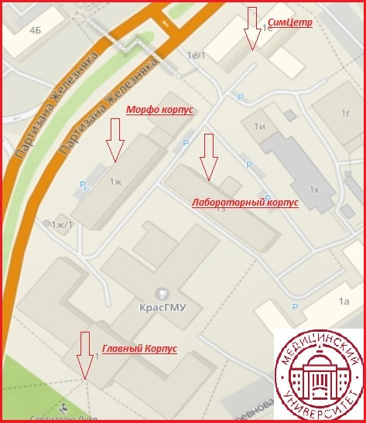
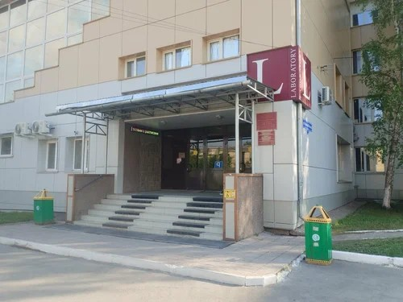
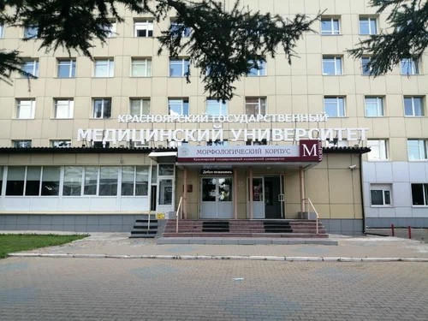
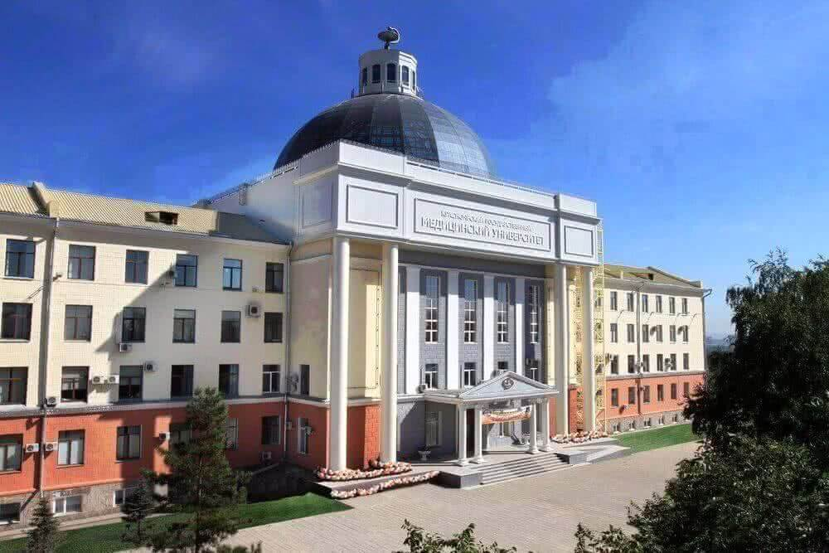
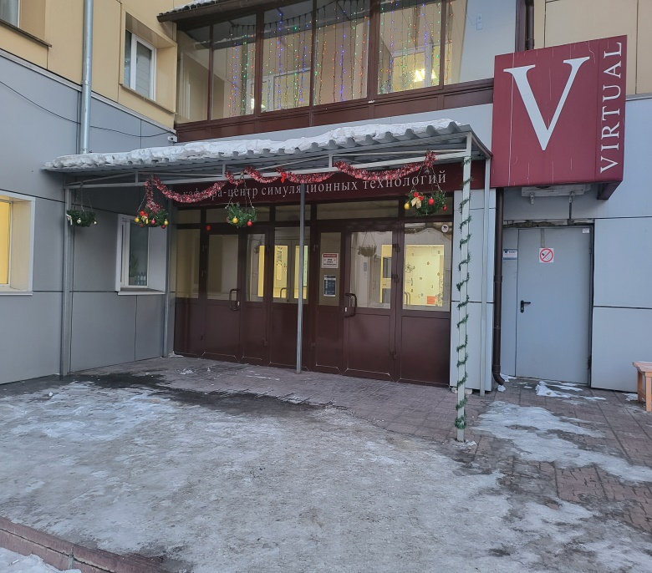
Лабораторный корпус
Морфологический Корпус
6 Февраля
Главный Корпус
Симуляционный Центр
Симуляционный Центр
Время прохождения станции согласно жеребьевки
16:00-Награждение,
Белый зал
(Главный Корпус)
Главный корпус
5 Февраля
9:20-Белый зал
(Главный корпус
последний этаж)
11:00-КВИЗ
13:00-Обед
9:30-Представление
команд
14:00-Экскурсия

Slide 2
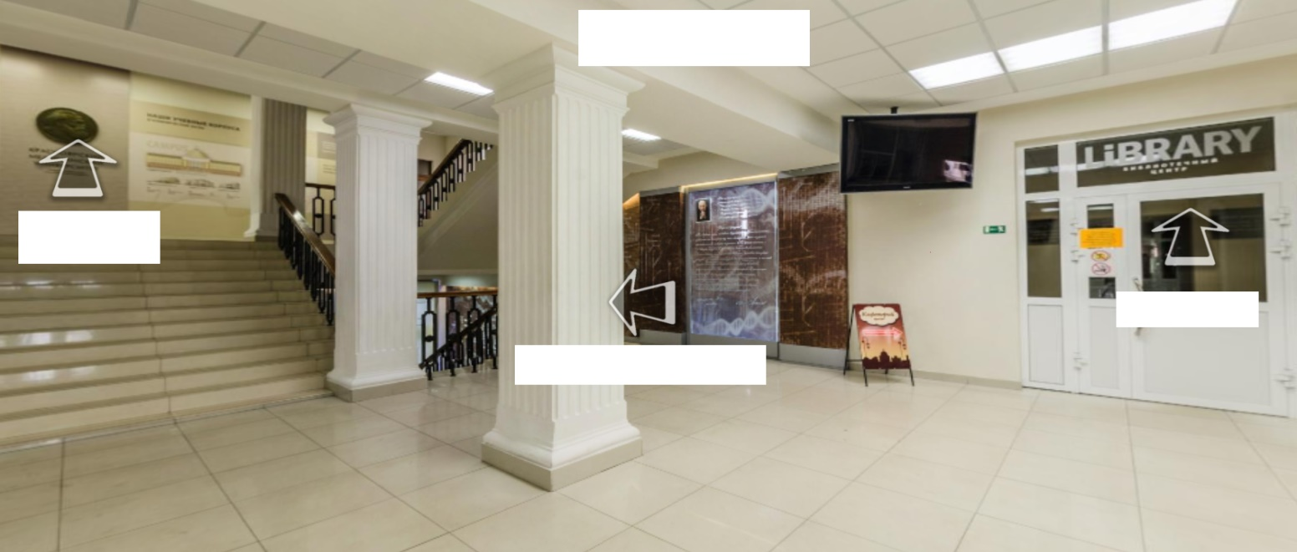
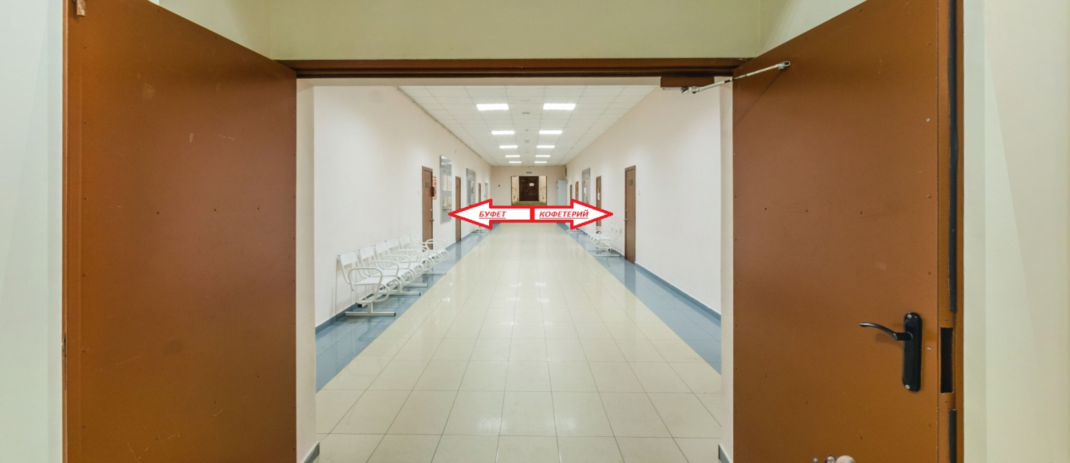
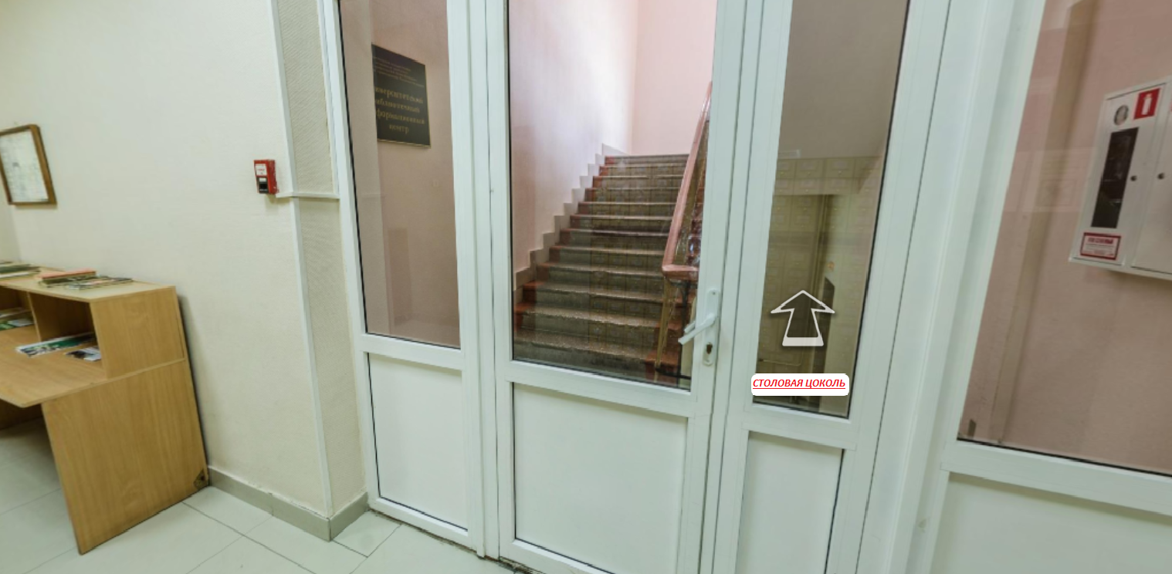
Главный корпус
Белый зал последний этаж
Столовая
Буфет и кафетерий
Буфет Кафетерий
Столовая (цоколь)

